Slide 1

Operator Entry App
Emre GÜNER
22/07/2025

Slide 2
Agenda
A. Operatör Paneli
Giriş Ekranı
Ana Ekran ve Veri Girişi
Şifre Değiştirme
A
B. Mühendis Paneli
Giriş Ekranı İşlevleri
Ana Ekran ve Veri Girişi
Kullanıcı Kaydetme
Şifre Değiştirme
B
C. Süpervizör Paneli
Giriş Ekranı İşlevleri
Ana Ekran ve Veri Girişi
Kullanıcı Kaydetme
Şifre Değiştirme
C

Slide 3
01
Operator Entry App
Fabrikadaki kullanıcıların ürün ve tedarikçi bilgilerini hızlı ve hatasız şekilde girmesini sağlayan bir kayıt uygulamasıdır. Rol bazlı çalışır; operatörler veri girişi yapabilirken, mühendis ve süpervizörler kullanıcı yönetimi ve şifre güncelleme gibi ek yetkilere sahiptir.

Slide 4
A
OPERATÖR PANELİ

Slide 5
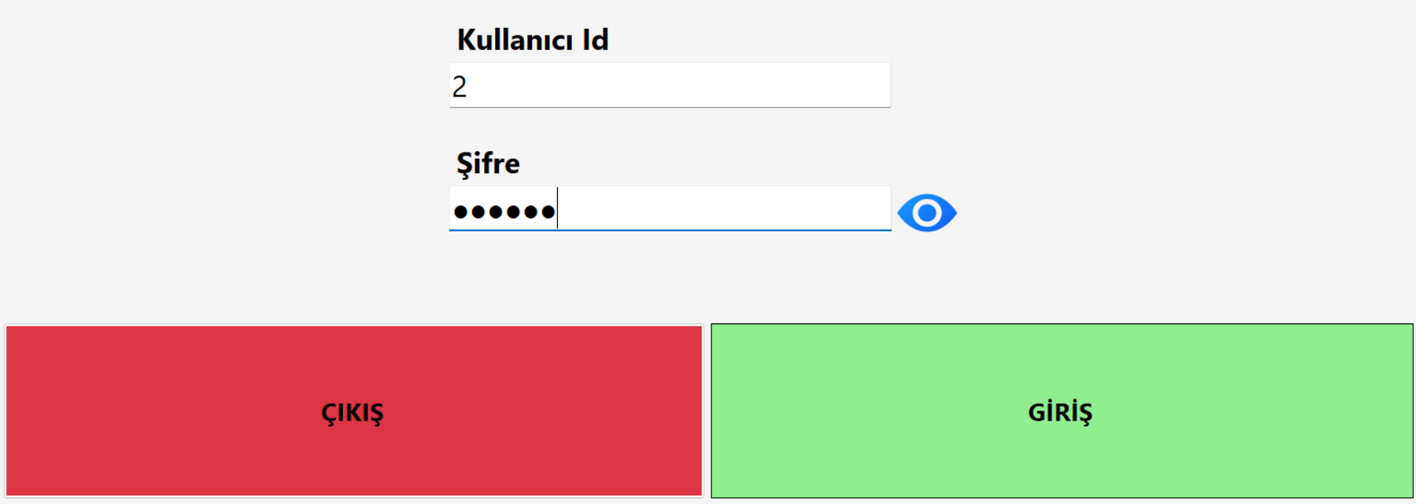
Giriş Ekranı İşlevleri
Kullanıcı ID ve Şifre: Kullanıcı giriş yapmak için, daha önce oluşturulmuş olan Kullanıcı ID’sini ve şifresini girer. Burada kullanıcı adı değil, yalnızca ID numarası kullanılır.
Giriş: Girilen bilgiler geçerliyse kullanıcı başarılı şekilde sisteme giriş yapar.

Slide 6
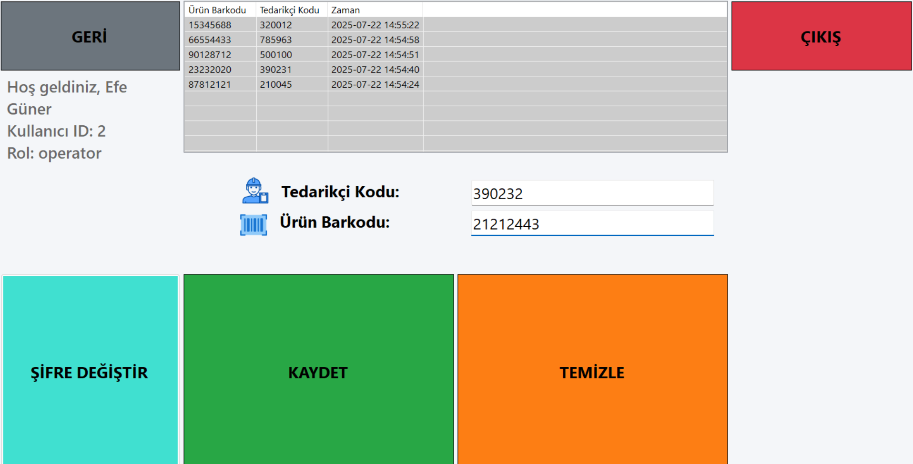
Operatör Paneli — Ana Ekran İşlevleri
Tedarikçi Kodu: Tedarikçiye ait numaradır, sadece rakam girilebilir.
Ürün Barkodu: Ürünün numarasıdır, en fazla 8 haneli olmalıdır.
KAYDET: Bilgileri kaydeder ve üstteki listeye ekler.
Yukarıdaki Gri Tablo: Son 5 kaydı gösterir; yeni giriş yapıldıkça otomatik güncellenir.
ŞİFRE DEĞİŞTİR: Kullanıcı kendi şifresini güncelleyebilir.
TEMİZLE: Sadece tedarikçi kodu ve ürün barkodu kutularını siler, üstteki liste etkilenmez.
GERİ: Giriş ekranına dönüş yapılır.
ÇIKIŞ: Uygulama tamamen kapatılır.

Slide 7
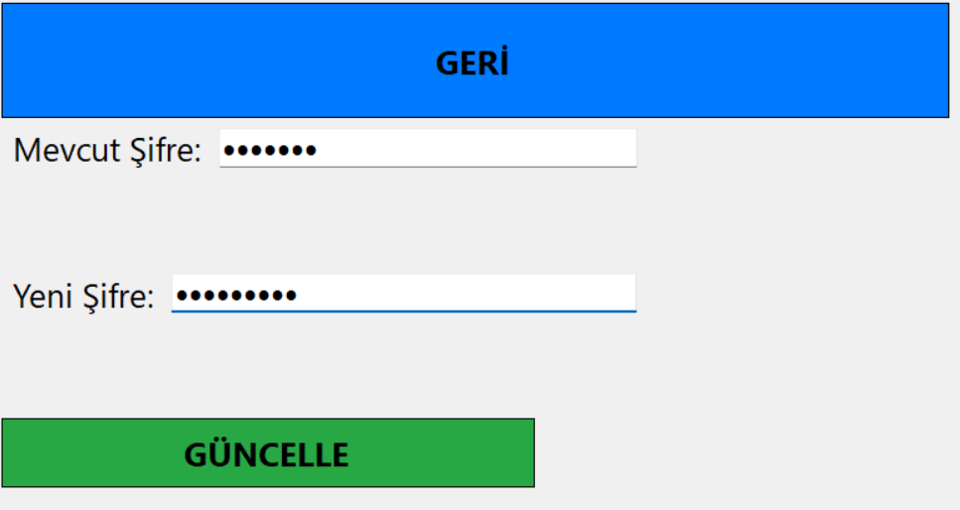
Operatör Paneli — Şifre Değiştir Butonu İşlevleri
Geri: Butona basıldığında ana ekrana geri dönülür.
Mevcut Şifre - Yeni Şifre - Güncelle: Operatör, kendi mevcut şifresini doğrulayıp yeni bir şifre girerek kendi hesabının şifresini güncelleyebilir. Yeni şifrenin en az 6 karakter olması gerekir.

Slide 8
B
MÜHENDİS PANELİ

Slide 9
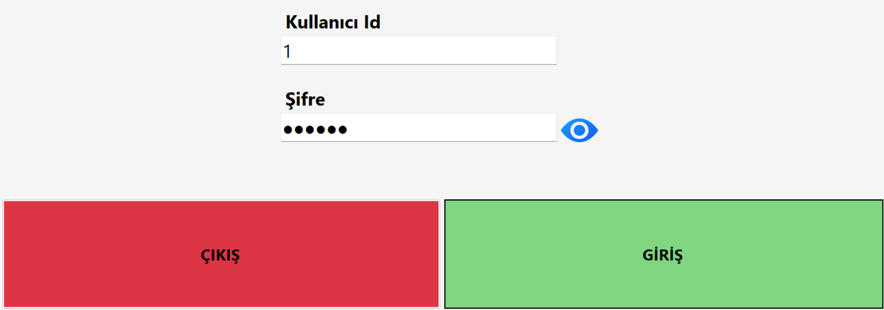
Giriş Ekranı İşlevleri
Kullanıcı ID ve Şifre: Kullanıcı giriş yapmak için, daha önce oluşturulmuş olan Kullanıcı ID’sini ve şifresini girer. Burada kullanıcı adı değil, yalnızca ID numarası kullanılır.
Giriş: Girilen bilgiler geçerliyse kullanıcı başarılı şekilde sisteme giriş yapar.

Slide 10
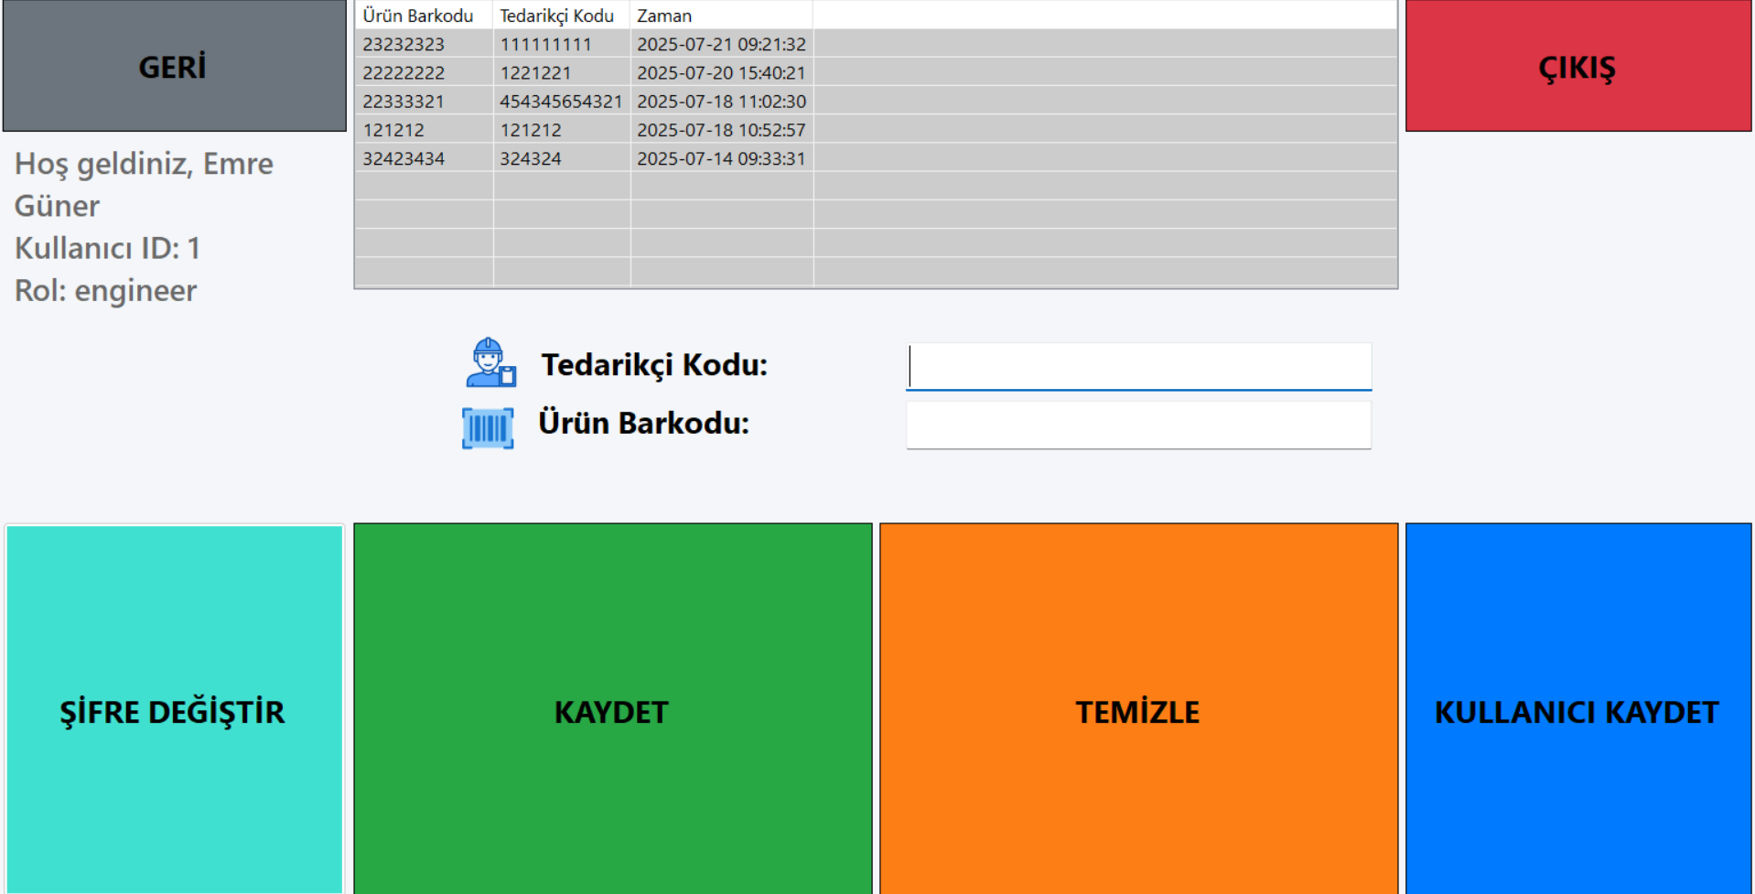
Mühendis Paneli — Ana Ekran İşlevleri
Tedarikçi Kodu: Sayısal bir koddur, sadece rakam girilebilir.
Ürün Barkodu: Ürüne ait numaradır, maksimum 8 hane girilebilir..
KAYDET: Girişleri veritabanına kaydeder, tabloyu otomatik günceller.
Yukarıdaki Gri Tablo: Bu kullanıcıya ait son 5 veri kaydını gösterir (barkod, tedarikçi, zaman).
TEMİZLE: Sadece giriş kutularını boşaltır, tabloyu etkilemez.

Slide 11
Mühendis Paneli — Ana Ekran İşlevleri
Kullanıcı Kaydet: Mühendis, sisteme yeni kullanıcı ekleyebilir, rol (operator, engineer, supervisor) ataması yapar.
ŞİFRE DEĞİŞTİR: Mühendis, hem kendi şifresini hem de sistemdeki diğer kullanıcıların şifresini güncelleyebilir.
Geri: Giriş ekranına dönüş yapılır.
Çıkış: Uygulama tamamen kapatılır.

Slide 12
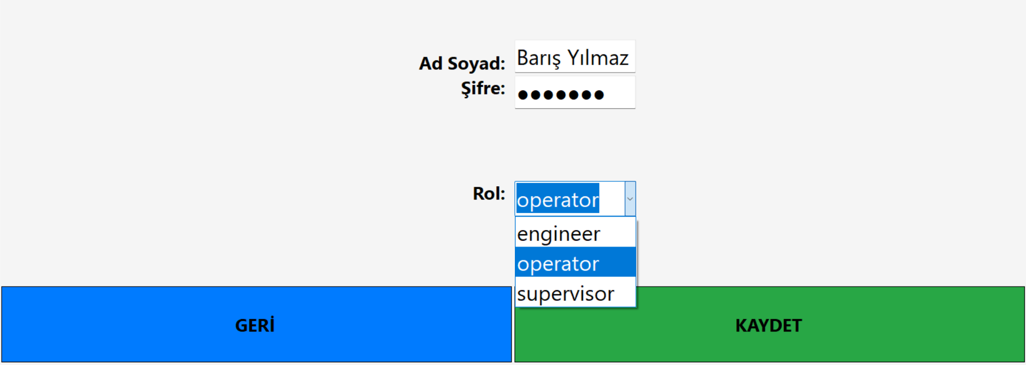

Mühendis Paneli — Kullanıcı Kaydet Butonu İşlevleri
Ad Soyad – Şifre – Rol: Mühendis, yeni kullanıcıyı oluştururken ad soyad, en az 6 karakterlik bir şifre ve uygun rol (operator, engineer, supervisor) seçimi yapar.
KAYDET: Tüm alanlar doldurulduktan sonra KAYDET butonuna basıldığında, sistem kullanıcıyı veritabanına kaydeder ve kullanıcıya ait ID ekranda gösterilir. Bu ID çok önemlidir. Çünkü kullanıcı sisteme giriş yaparken kullanıcı adı yerine bu ID’yi kullanmak zorundadır. Bu nedenle oluşturulan ID ve kullanıcıya atanan şifreyi not almanız önemlidir.
Geri: Bu butona basıldığında ana ekrana dönülür.

Slide 13
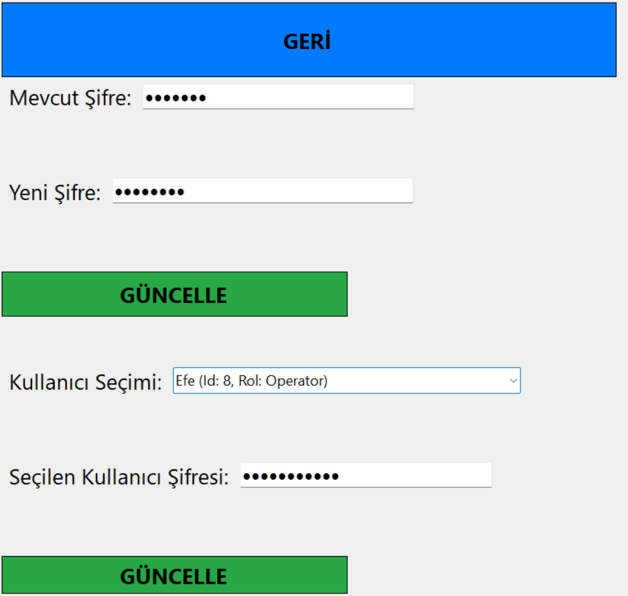
Mühendis Paneli — Şifre Değiştir Butonu İşlevleri
Geri: Butona basıldığında ana ekrana geri dönülür.
Mevcut Şifre - Yeni Şifre - Güncelle: Mühendis, kendi mevcut şifresini doğrulayıp yeni bir şifre girerek kendi hesabının şifresini güncelleyebilir. Yeni şifrenin en az 6 karakter olması gerekir.
Kullanıcı Seçimi ve Alt Güncelle: Ekranın alt kısmında yer alan ‘’Kullanıcı Seçimi’’ kutusu sayesinde, sisteme kayıtlı tüm kullanıcılar görüntülenebilir. Mühendis, bu listeden bir kullanıcı seçerek doğrudan o kullanıcının şifresini değiştirebilir. Bu işlemde mevcut şifre girilmesine gerek yoktur, sadece yeni şifre yeterlidir.
.

Slide 14
C
SÜPERVİZÖR PANELİ

Slide 15
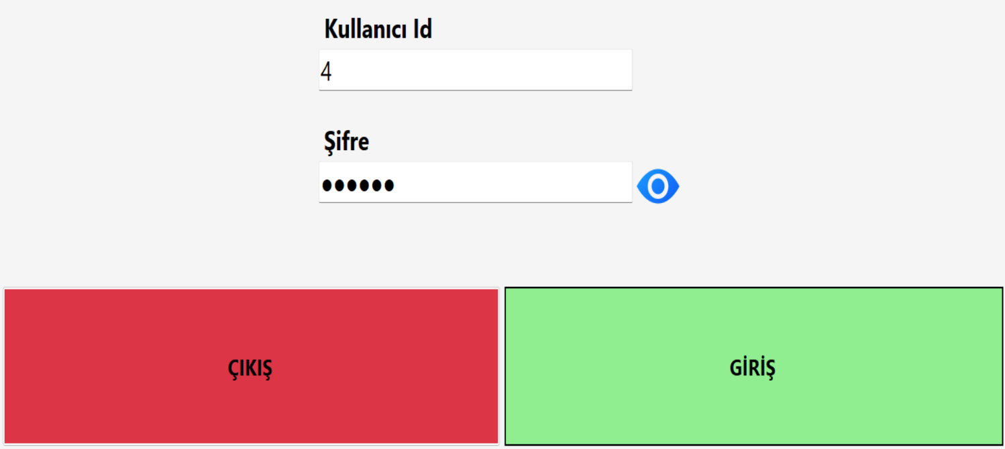
Giriş Ekranı İşlevleri
Kullanıcı ID ve Şifre: Kullanıcı giriş yapmak için, daha önce oluşturulmuş olan Kullanıcı ID’sini ve şifresini girer. Burada kullanıcı adı değil, yalnızca ID numarası kullanılır.
Giriş: Girilen bilgiler geçerliyse kullanıcı başarılı şekilde sisteme giriş yapar.

Slide 16
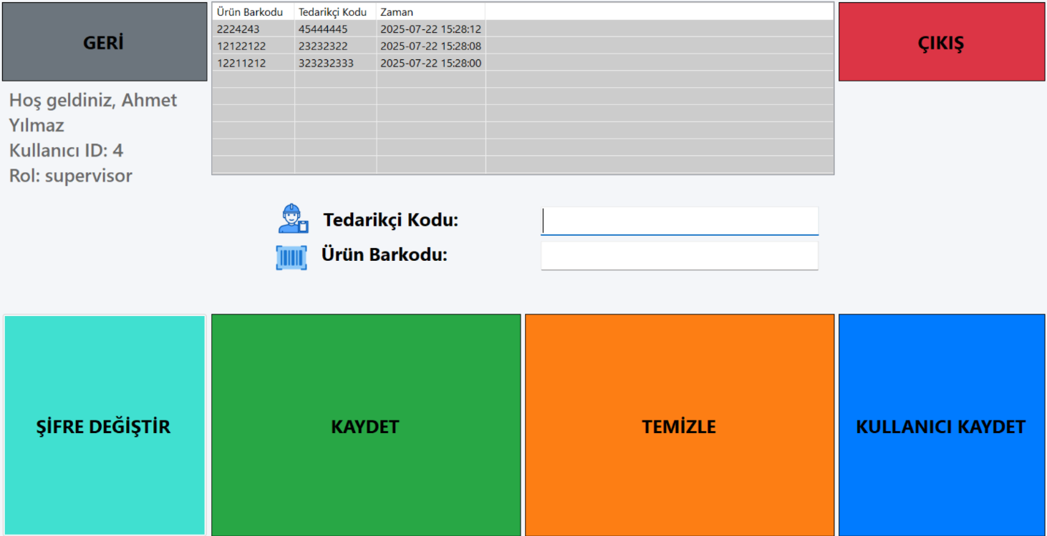
Süpervizör Paneli — Ana Ekran İşlevleri
Tedarikçi Kodu: Sayısal bir koddur, sadece rakam girilebilir.
Ürün Barkodu: Ürüne ait numaradır, maksimum 8 hane girilebilir..
KAYDET: Girişleri veritabanına kaydeder, tabloyu otomatik günceller.
Yukarıdaki Gri Tablo: Bu kullanıcıya ait son 5 veri kaydını gösterir (barkod, tedarikçi, zaman).
TEMİZLE: Sadece giriş kutularını boşaltır, tabloyu etkilemez.

Slide 17
Süpervizör Paneli — Ana Ekran İşlevleri
Kullanıcı Kaydet: Süpervizör, sisteme yeni kullanıcı ekleyebilir, rol (operator, engineer, supervisor) ataması yapar.
ŞİFRE DEĞİŞTİR: Süpervizör, hem kendi şifresini hem de sistemdeki diğer kullanıcıların şifresini güncelleyebilir.
Geri: Giriş ekranına dönüş yapılır.
Çıkış: Uygulama tamamen kapatılır.

Slide 18
Süpervizör Paneli — Kullanıcı Kaydet Butonu İşlevleri
Ad Soyad – Şifre – Rol: Süpervizör, yeni kullanıcıyı oluştururken ad soyad, en az 6 karakterlik bir şifre ve uygun rol (operator, engineer, supervisor) seçimi yapar.
KAYDET: Tüm alanlar doldurulduktan sonra KAYDET butonuna basıldığında, sistem kullanıcıyı veritabanına kaydeder ve kullanıcıya ait ID ekranda gösterilir. Bu ID çok önemlidir. Çünkü kullanıcı sisteme giriş yaparken kullanıcı adı yerine bu ID’yi kullanmak zorundadır. Bu nedenle oluşturulan ID ve kullanıcıya atanan şifreyi not almanız önemlidir.
Geri: Bu butona basıldığında ana ekrana dönülür.

Slide 19
Süpervizör Paneli — Şifre Değiştir Butonu İşlevleri
Geri: Butona basıldığında ana ekrana geri dönülür.
Mevcut Şifre - Yeni Şifre - Güncelle: Süpervizör, kendi mevcut şifresini doğrulayıp yeni bir şifre girerek kendi hesabının şifresini güncelleyebilir. Yeni şifrenin en az 6 karakter olması gerekir.
Kullanıcı Seçimi ve Alt Güncelle: Ekranın alt kısmında yer alan ‘’Kullanıcı Seçimi’’ kutusu sayesinde, sisteme kayıtlı tüm kullanıcılar görüntülenebilir. Süpervizör, bu listeden bir kullanıcı seçerek doğrudan o kullanıcının şifresini değiştirebilir. Bu işlemde mevcut şifre girilmesine gerek yoktur, sadece yeni şifre yeterlidir.
.

